Slide 1
IMPUESTOS
PROVINCIALES
https://www.santafe.gov.ar/index.php/content/view/full/102282

Slide 2
IMPUESTO
A LOS INGRESOS BRUTOS
Principal Fuente de ingresos de las provincias (80%)
Hecho imponible
Período fiscal
Ejercicio de la actividad habitual en la jurisdicción provincial.
Grava a cualquier sujeto, persona física o jurídica
Tipos de contribuyentes: local o de convenio.
Año calendario: de liquidación e ingreso mensual, con DDJJ anual.

Slide 3
Evolución
1948
1975
1977
Imp. a las actividades lucrativas
Imp. a los Ingresos Brutos
Derecho de patentes

Slide 4
PACTO FISCAL 12/08/93
ENTRE ESTADOS NACIONALES Y LAS PROVINCIAS ARGENTINAS
EXIME A LA PRODUCCIÓN PRIMARIA

Slide 5
TRATAMIENTO EN LA PROVINCIA DE SANTA FE
CÓDIGO FISCAL PROVINCIAL LEY Nº 3456 Y LEY Nº 14386/2024
LEY IMPOSITIVA PROVINCIAL Nº 3650

Slide 6
REFORMA TRIBUTARIA – ADHESIÓN DE SANTA FE A LA ESTABILIDAD FISCAL

Slide 7
RÉGIMEN GENERAL DE INGRESOS BRUTOS
ACTIVIDADES SEGÚN ALÍCUOTAS QUE FIGUREN EN LA LEY IMPOSITIVA ACTUAL, POR EJEMPLO:
INGRESOS PROVENIENTES DE SERVICIOS PRESTADOS: 2,76%
INGRESOS ORIGINADOS EN LA ACTIVIDAD AGROPECUARIA: GOZAN DE ESTABILIDAD FISCAL, POR LO TANTO, SIGUE EXENTA
Para calcular el Impuesto a los Ingresos Brutos se toma como base imponible la totalidad de los ingresos del contribuyente y se aplica una alícuota que, por lo general, es del 3% al 3,5%

Slide 8
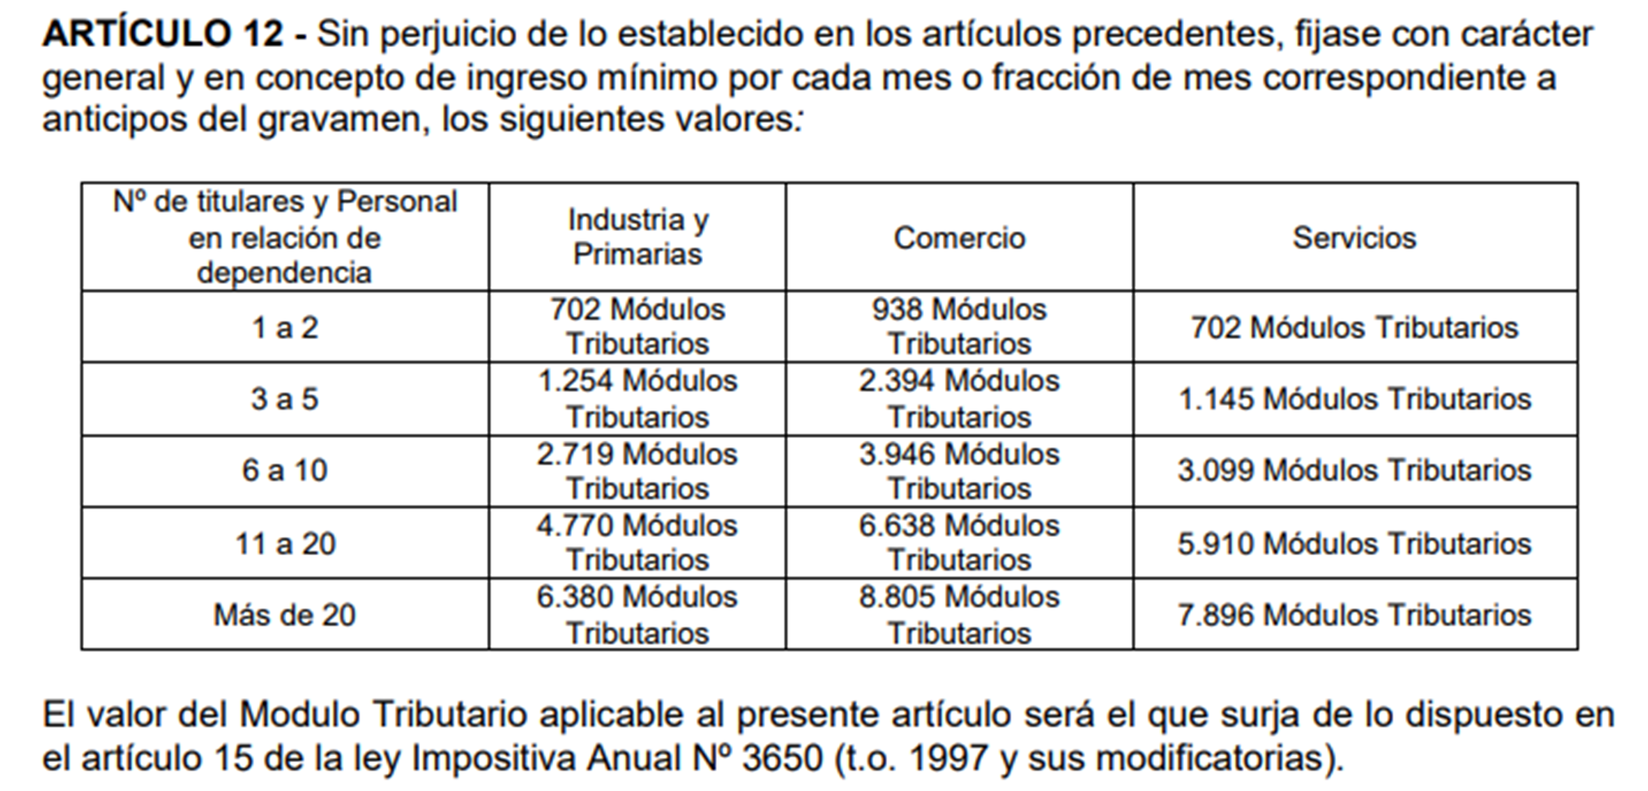

Slide 9
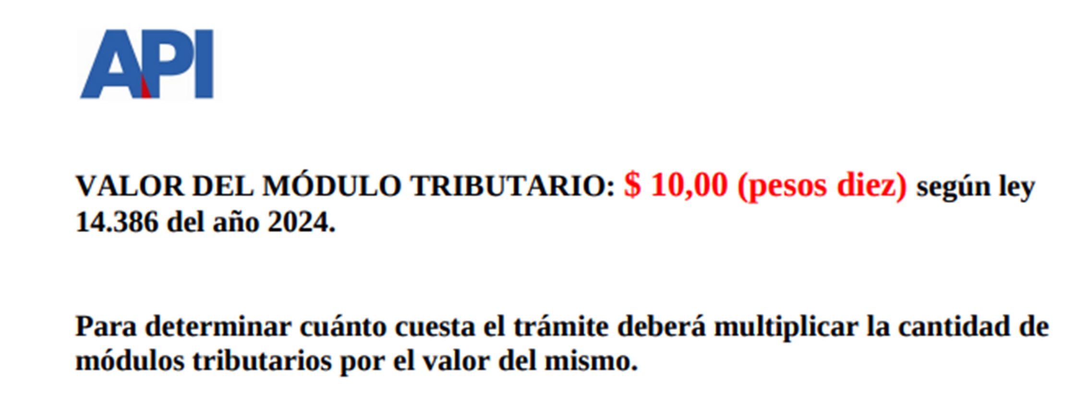

Slide 10
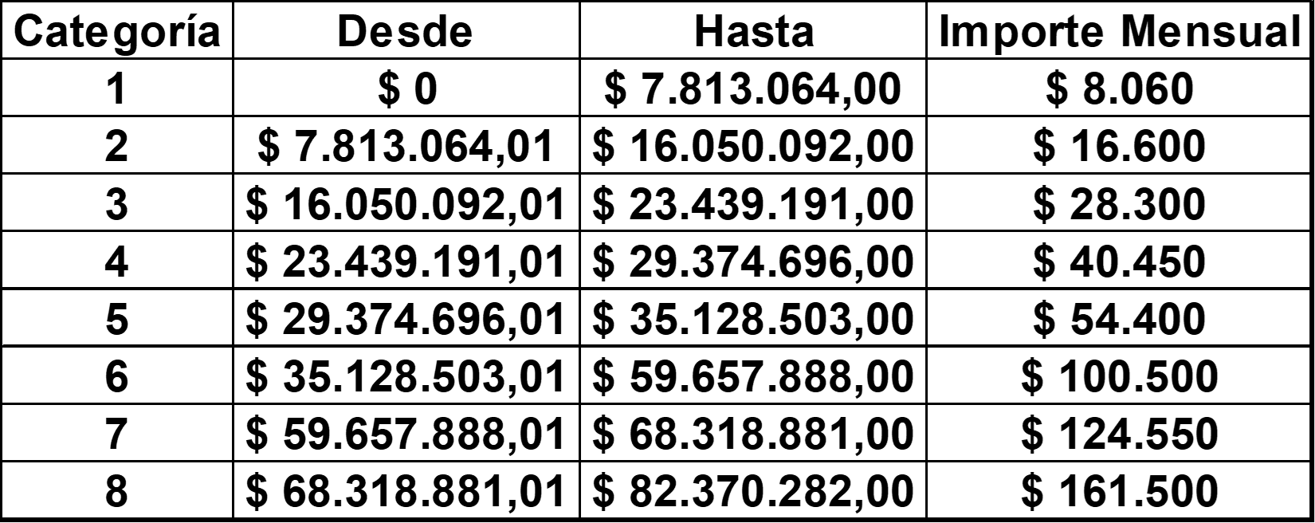
CATEGORÍAS RÉGIMEN SIMPLIFICADO
RECATEGORIZACIÓN SEMESTRAL

Slide 11
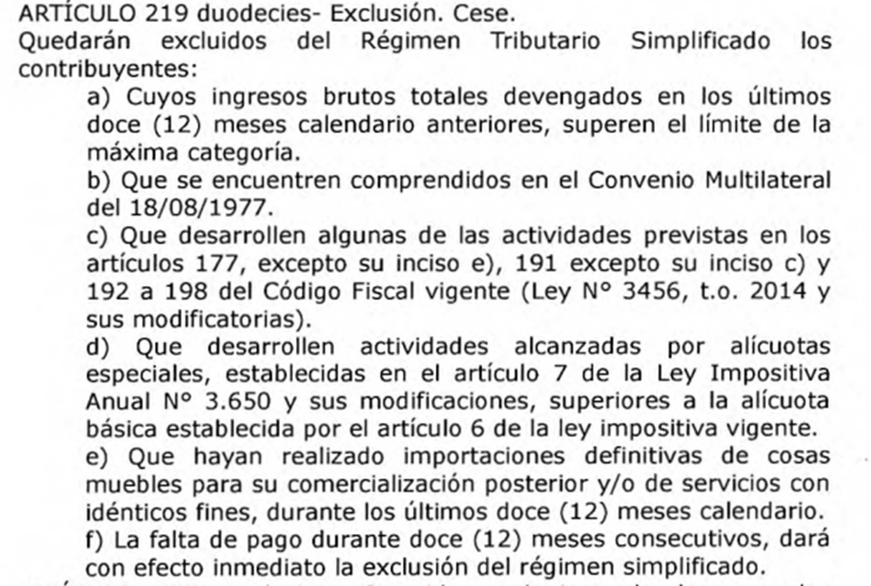

Slide 12
PRODUCCIÓN PRIMARIA
ART. 213 CF: EXENTA (POR ESTABILIDAD FISCAL)
PRODUCTORES DE EXTRAÑA JURISDICCIÓN: 1%
ARRENDAMIENTO DE INMUEBLES
ART. 125 CF: 4,5%
PERSONAS FÍSICAS Y SUC.INDIVISAS QUE NO SUPEREN LOS CINCO INMUEBLES: EXENTAS
ALÍCUOTA GENERAL
3,5%

Slide 13
TRATAMIENTO DE LA PRODUCCIÓN PRIMARIA EN SANTA FE

Slide 14
EN OTRAS PROVINCIAS
BS AS
ACTIVIDAD PRIMARIA: DE 1% A 2%. IIBB DE OTRAS PROVINCIAS: 4%
ARRENDAMIENTO INMUEBLES: 6%
CABA
ACTIVIDAD PRIMARIA: 1% . IIBB DE OTRAS PROVINCIAS: 3%
ARRENDAMIENTO INMUEBLES: 1,5%
CÓRDOBA
ACTIVIDAD PRIMARIA: EXENTA. IIBB DE OTRAS PROVINCIAS: 1%
ARRENDAMIENTO INMUEBLES: DE 2,8% A 4,75%

Slide 15
CONVENIO
MULTILATERAL
https://www.santafe.gov.ar/index.php/content/view/full/102282

Slide 16
CONVENIO MULTILATERAL
MECANISMO DE DISTRIBUCION DE INGRESOS
OBJETIVO: EVITAR LA DOBLE IMPOSICIÓN TRIBUTARIA
CONVENIO CELEBRADO ENTRE JURISDICCION
TEXTO DEL CONVENIO 18/8/77
UNA VEZ DISTRIBUÍDOS LOS INGRESOS, CADA JURISDICCIÓN APLICA SU %

Slide 17
SUSTENTO TERRITORIAL:
CUANDO SE HAYAN PRODUCIDO GASTOS EN LA JURISDICCIÓN
COEFICIENTES S/ART.2
SE DETERMINAN ANUALMENTE
INGRESOS Y GASTOS / PARTICIPACIÓN %
BASE IMPONIBLE
VENTAS MENSUALES
ALÍCUOTA
% APLICABLE SEGÚN CADA PROVINCIA

Slide 18
EJEMPLO DE DETERMINACIÓN ANUAL DE LOS COEFICIENTES UNIFICADOS – ART.2
TUCUMÁN: (CI + CE) / 2 = (0,10 + 0,138)/2 = 0,119
SANTA FE: (CI + CE) / 2 = (0,60 + 0,69)/2 = 0,645
BUENOS AIRES: (CI + CE) / 2 = (0,30 + 0,172)/2 = 0,236
CI: COEF.DE INGRESOS S/PARTICIPACIÓN DE LOS INGRESOS X PCIA.
CE: COEF.DE EGRESOS S/PARTICIPACIÓN DE LOS EGRESOS X PCIA.

Slide 19
EJEMPLO DE DETERMINACIÓN MENSUAL DE IIBB EN CM
ESTABLECIMIENTO PRODUCTIVO: CÓRDOBA
VENTAS MES ANT.: 200000,-
DE DETERMINACIÓN MENSUAL DE IIBB EN CM
DISTRIBUCÍON SECUNDARIA
 | CÓRDOBA | BS AS | SANTA FE | IMP.DETERM.
COEFICIENTE | 0,7627 | 0,0809 | 0,1564
BASE IMPONIBLE | 152540 | 16180 | 31280
ALÍCUOTA | EXENTO | 0,04 | 0,01
IMP.DETERM. | 0 | 647,20 | 312,80 | 960
(CADA PROVINCIA APLICA SU % SEGÚN CORRESPONDA)

Slide 20
DISTRIBUCIÓN SEGÚN ART.13 CM
ACTIVIDAD AGROPECUARIA
85% DE LA VENTA A LA PROVINCIA PRODUCTORA
15% A LA PROVINCIA VENDEDORA
PRODUCCIÓN EN UNA PROVINCIA Y VENTA EN OTRA
→
PRODUCCIÓN Y VENTA EN LA MISMA PROVINCIA
100% SOBRE LA VENTA POR LA ALÍCUOTA CORRESPONDIENTE: 0% EN STA. FE
→

Slide 21
FORMULARIOS
CM 01
CM 02
CM 03
CM 05
INSCRIPCIÓN INICIAL
MODIFICACIONES
DDJJ: MENSUL
DDJJ ANUAL

Slide 22
ANTICIPOS
LOS 3 PRIMEROS MESES DEL AÑO CALENDARIO SE CALCULAN SEGÚN COEFICIENTES AÑO ANTERIOR
A PARTIR DEL 4º MES: CON LOS NUEVOS COEFICIENTES Y RETROACTIVOS A ENERO

Slide 23
PAGOS A CUENTA DE IIBB
RETENCIONES Y PERCEPCIONES
SIRCREB (SISTEMA DE RETENCIONES SOBRE LOS CRÉDITOS BANCARIOS)

Slide 24
DETERMINACIÓN DEL MONTO A INGRESAR
IMPUESTO DETERMINADO
RETENCIONES/ PERCEPCIONES DE IIBB SUFRIDAS
IIBB A INGRESAR

Slide 25
IMPUESTO A LOS SELLOS
(IMPUESTO A LA SEGURIDAD JURÍDICA)
SE APLICA SOBRE ACUERDOS O CONTRATOS ONEROSOS
TIENE QUE HABER CONFORMIDAD DE AMBAS PARTES (FIRMAS)
SI NO ESTÁ DETERMINADO EL VALOR, SE HACE UNA APROXIMACIÓN

Slide 26
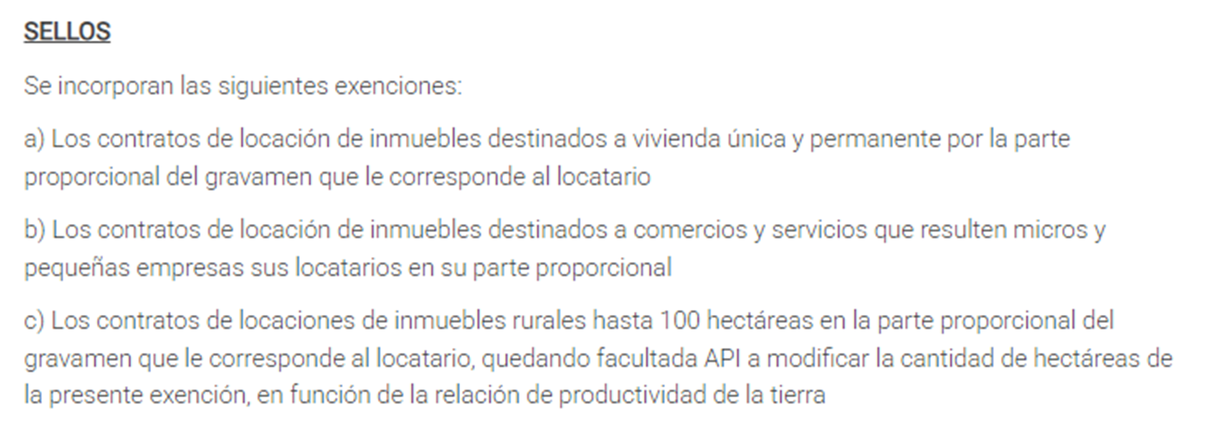
PARA EL AÑO 2025:

Slide 27
IMPUESTO INMOBILIARIO
IMPUESTO ANUAL QUE SE ABONA EN CUOTAS.
EL VALOR FISCAL SE DETERMINA TENIENDO EN CUENTA LA APTITUD DE LA TIERRA, HAS, ETC.
A ESTO SE LO REDUCE POR EL COEFICIENTE QUE DETERMINE EL CÓDIGO FISCAL DE CADA PROVINCIA.

Slide 28
VALUACIÓN FISCAL
POR EL COEFICIENTE
IMP.A PAGAR
(en cuotas)

Slide 29
ARTICULO 3 BIS: Creación del GRAN PROPIETARIO RURAL: alcanza a propietarios de más de 500 has. Se incrementa en un 40% el valor del inmobiliario.
PARTICULARIDADES PARA EL AÑO 2025:

Slide 30
RURAL
Febrero
Marzo
Mayo
Julio
Septiembre
Noviembre
VENCIMIENTOS DE LAS CUOTAS DE INMOBILIARIO
URBANO
Febrero
Abril
Junio
Agosto
Octubre
Diciembre

Slide 31
EMERGENCIA Y DESASTRE AGROPECUARIO
EMERGENCIA
DESASTRE
> 50% AFECTACIÓN
PRÓRROGA DE VENCIMIENTOS IMP.INMOB. Y TASA VIAL
LA VENTA FORZOSA NO PAGA IMP.GCIAS.
> 80% AFECTACIÓN
CONDONACIÓN DE DEUDA IMP. INMOB. Y TASA VIAL
LA VENTA FORZOSA NO PAGA IMP.GCIAS.

